Slide 1
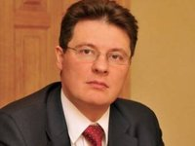
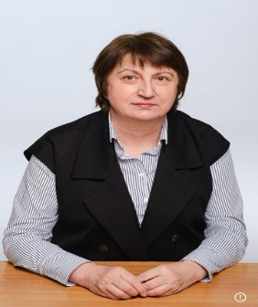
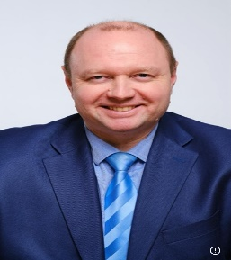
T E A M
25+ Опыт Инвестбанкира в Украине
Investment Banking (Credit Suisse and KBC)
Управление активами (TAS Investments)
Литигационное Финансирование (European Litigation Fund)
Владимир Бобылев
25+ Опыт работы с VIP клиентами
Investment Banking (Независимый консультант в Credit Suisse )
GR в Парламенте Украины и в Кабинете Министров
Литигационное Финансирование (European Litigation Fund)
Екатерина Павлюк
Konstantin Boyko
20+ Опыт работы с VIP клиентами
Private Banking (VAB Bank)
Networking ( Привлечение клиентов)
Управление активами (East Prospect Fund)

